Slide 1
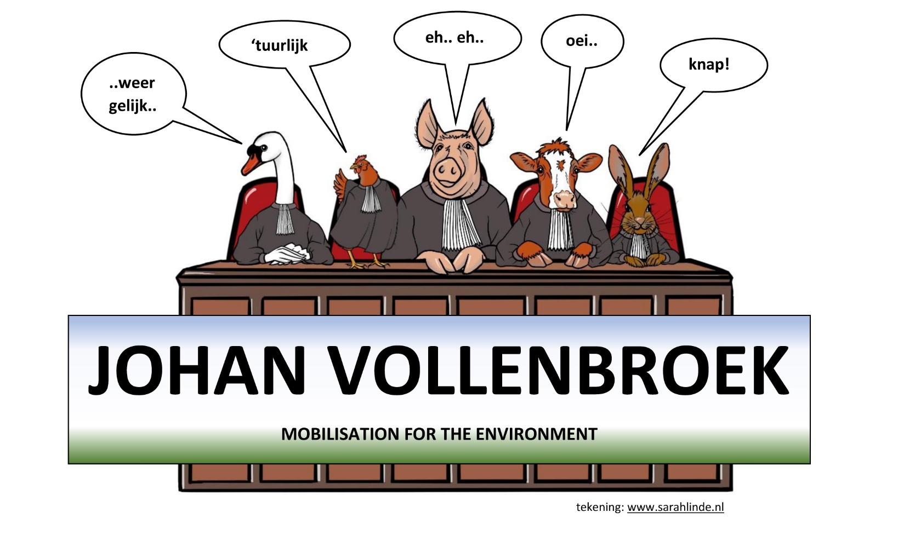


Slide 2
Het eerlijke verhaal
Toekomst van de landbouw
Wereld, Europa, Nederland,
Brabant
www.stichtingmobilisation.nl

Slide 3
Even voorstellen
Cum laude afgestudeerd aan RU scheikunde met bijvak bedrijfskunde
20 jaar Royal Haskoning
Daarna met collega in 1996 MOB opgericht
MOB bestaat nu 27 jaar, focus op (1) biodiversiteit en (2) klimaat
Werken met een team van experts
Diverse onderscheidingen

Slide 4
Focus MOB
Klimaat
Biodiversiteit

Slide 5
Doelgroepen van MOB
Industrie: ammoniak uitstootnorm per 1 januari 2024 omlaag van 30 naar 5 mg/Nm3: ruim 80% reductie
Luchtvaart: Schiphol, Rotterdam, Eindhoven, Maastricht, Eelde, Lelystad
Houtstook (Sabic, Vattenfall, etc.)
Veeteelt

Slide 6
Mythes, halve en hele leugens
Hoog tijd dat sector in spiegel kijkt
Sector blijft hangen in het verleden
Vooruitkijken naar de toekomst
Hoe gaat de landbouw er wereldwijd, in Europa en in Nederland eruit zien?
Gebaseerd op vele wetenschappelijke publicaties

Slide 7
Mythes
Sector voedt de wereld. Integendeel: veesector veroorzaakt voedselschaarste in de wereld
A.g.v. bevolkingsgroei zal er meer vlees moeten worden geproduceerd: onzin
Primaire landbouw is belangrijk voor onze economie: onjuist: 1,4% van BBP/4,4% totaal
Innovatie gaat ons ‘redden’ v.w.b. klimaat en stikstof: vergeet het maar

Slide 8
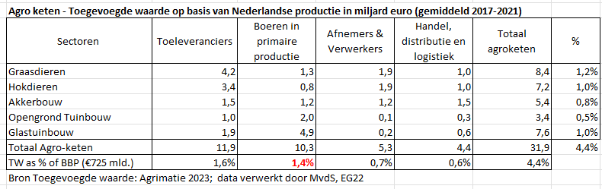

Slide 9
Mythes 2
RAV-systematiek failliet
Problemen rond Ctgb, zie uitspraak van EH
Blauwtongvirus zou met afval uit Italie komen: onzin
Jacobskruiskruid een invasieve plant? Onzin
STAF, Stikstofclaim, Mesdagfonds: allen lid van “twijfelbrigade”
Hou op met mythes en onzin

Slide 10
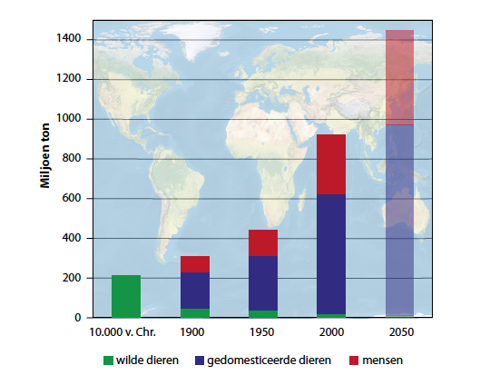

Slide 11
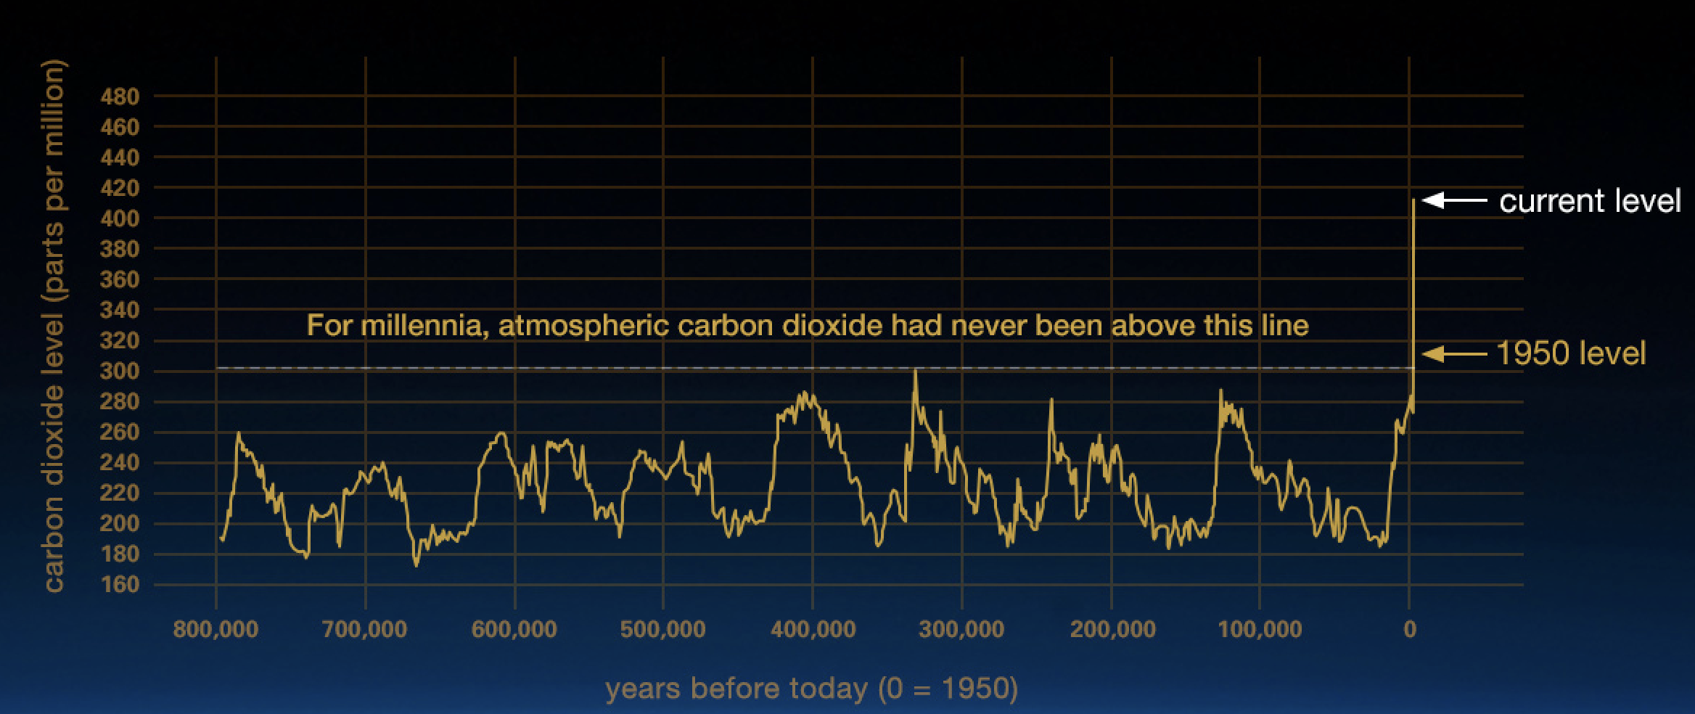

Slide 12
Belangrijkste bronnen van broeikasgassen
Fossiele sector/brandstoffen (CO2, N2O, CH4)
Veeteelt (CO2, N2O, CH4)

Slide 13
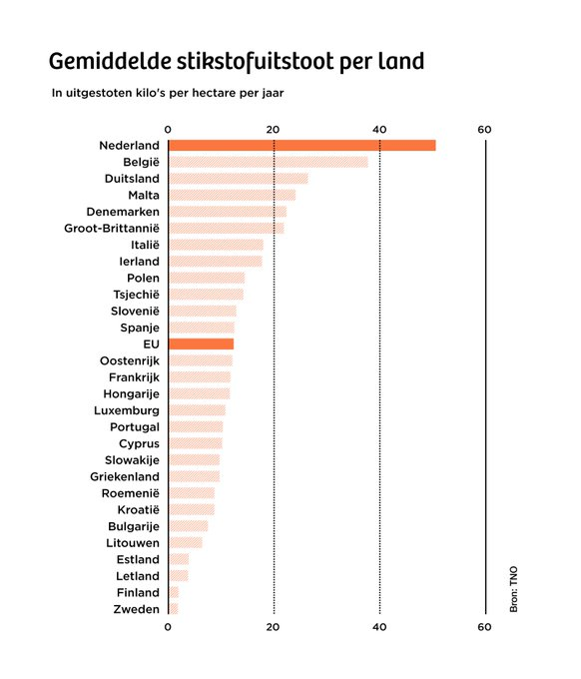

Slide 14
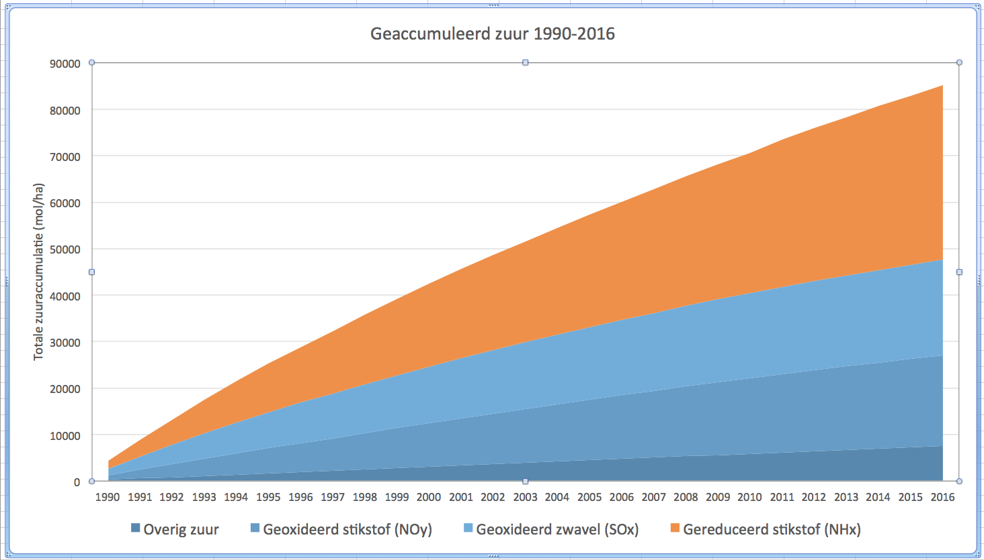

Slide 15
Nederland overbevolkt met vee
Hoogste veedichtheid ter wereld
Leidt tot schade aan gezondheid van de bevolking en onze natuur
Drijvende kracht achter klimaatverandering
Vuilste lucht van Europa (VN-waarschuwing)
Vuilste oppervlaktewater van Europe (KRW), voorbeeld Friese wateren
2,5 miljoen ‘spookhectares’ elders in de wereld

Slide 16
Schades a.g.v. veehouderij
Veehouderij veroorzaakt € 9 miljard/jaar schade (FD, NRC van juli 2023)
Veehouderij kost BV Nederland geld als je externe kosten meeneemt in berekening
Eiwittransitie van 60/40 (dierlijk/plantaardig) naar 40/60 levert € 10 miljard/jaar (WUR, recent)

Slide 17
Veestapel wereldwijd in komende jaren fors omlaag
Verdere klimaatverandering stoppen
Ruimte geven aan meer natuur
Zal ook de stikstof problematiek oplossen
Grote zorgen om zoonosen (Q-koorts, Corona, vogelgriep, etc)

Slide 18
Integratie met klimaat
Leidse wetenschappers:
Rijke westen moet consumptie dierlijke producten met 75% omlaag brengen
Reductie van veestapel in Nederland met 75%
Alleen dan is er nog kans om het tij te keren mbt klimaat
Wij (Europa) hebben een grote historische schuld aan toename van CO2 in de lucht

Slide 19
Maatschappelijke veranderingen
Verschuiving van dierlijke naar meer plantaardige voeding (onderzoek WUR, Denemarken)
Minder particulier autobezit
Minder vliegen
Gezondere bevolking
Schonere lucht
Meer natuur
Ook de burger gaat de transitie merken!

Slide 20
Duur?
Als je externe kosten mee berekent dan levert dit geld op
In samenhang met klimaat, biodiversiteit en gezonde voeding: win-win situatie
Echter, burger gaat inkomen inleveren vanwege energie en voedsel
Welzijn komt ervoor terug
Politici durven ongemakkelijke waarheid niet te communiceren
Idem LTO en andere landbouworganisaties

Slide 21
Wetenschap: oplossing simpel
Laat fossiel onder de grond zitten: stop met kolen, olie en gaswinning
Mensheid grotendeels over op plantaardige voeding
Of hebben we dit niet over voor de toekomst van generaties na ons?

Slide 22
Betekenis voor Nederlandse agrarische sector
Alle seinen op rood voor intensieve veehouderij. Beperkte mogelijkheid tot extensieve veehouderij
Seinen op groen voor ecologisch verantwoorde akkerbouw

Slide 23
Conclusies en welgemeend advies
Er is toekomst voor de landbouw in Nederland, maar dan in akkerbouw
Als een van je kinderen het bedrijf wil overnemen stuur hem dan niet richting intensieve veehouderij: doodlopende weg
Als gevolg van transitie in landbouw van veehouderij naar akkerbouw zijn er meer boeren nodig
Nieuw kabinet: zorg dat Nederland de afslag niet mist en straks achteraan hobbelt

Slide 24
Voorstel
Eiwittransitie van 60/40 naar 40/60 levert € 8 miljard vermindering van externe kosten
Gebruik hiervan € 4 miljard/jaar om duurzaam produceren te bereiken, én ook lonend te maken voor de boeren
Met 2 miljoen agrarische grond is dit € 2.000/ha; bedrijf 40 ha: 80.000 €/jaar
Maatschappelijke baten € 8 miljard/jaar
Waar wachten we nog op?

Slide 25
Voorstel
Adema/sector is het niet gelukt om tot een Landbouwakkoord te komen
Lijkt ons nu een goede timing om z.s.m. met een gezamenlijk voorstel te komen
Vraag is alleen: durft de sector dit aan?

Slide 26

Dank voor uw aandacht
Grond voor een gesprek - visie op duurzaam landgebruik in Nederland utube.com

Slide 27

KLAVER VAN HIER In het wild zijn ze bijna niet meer te vinden die klavers, die een kwart méér stikstof binden. Je krijgt er nu ééntje, die komt zelfs van hier het is ’n autochtoon Brabants klavertje vier. En met name deze wilde zijn van nature de állerbeste remedie tegen verzuren want krijg je zo’n bio-divers klavertje vier: dan brengt dat geluk en wijsheid, maar óók plezier

